Slide 2
IBN de film

Slide 3
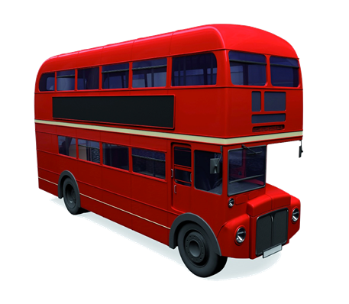
Op reis naar een
nieuwe vorm van medezeggenschap

Slide 4
Nieuw logo medezeggenschap

Slide 5
Wat gaan we doen?
Welkom door Rob van Well - voorzitter OR, Fanny Bikmaz – vice voorzitter OR en Harriët Mertens - ambtelijk secretaris
Hoe is het allemaal verlopen; een overzicht in de tijd
Wat heeft ons dat opgeleverd? Een uitbreiding van de structuur en een bredere dialoog
Waar willen we naar toe? Denkrichting
Terugblik eerste casus over verzuim
Waarom is medezeggenschap belangrijk?
Doe mee!

Slide 6
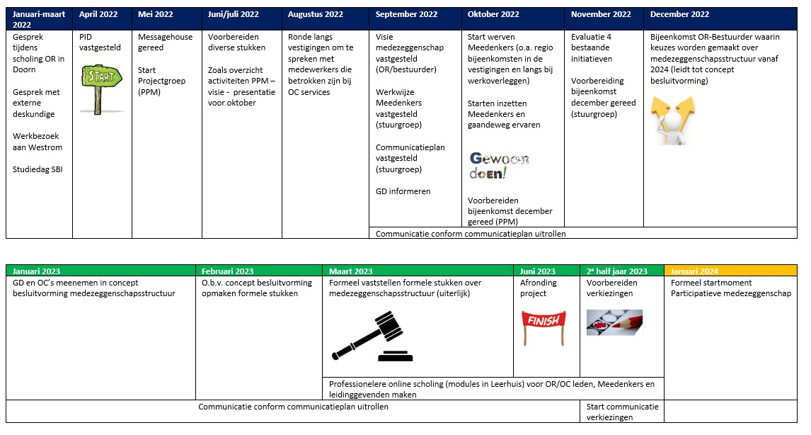
Algemeen – Tijdlijn project

Slide 7
Filmpje meedenkers

Slide 8
Huidige vorm van medezeggenschap IBN
Ondernemingsraad
19 zetels
PR-commissie (Public Relations)
OC Dienstencentrum
3 zetels
OC Facilitair 6 zetels
OC Participatie 2 zetels
VGWM-commissie
(Veiligheid, Gezondheid, Welzijn en Milieu)
Dagelijks Bestuur
Secretariaat
(Secretaresse, Secretaris, Coach OC's)
Commissie AZ&A (Algemene Zaken en Arbeidsaangelegenheden)
OC Services 6 zetels

Slide 9
Organogram Ondernemingsraad IBN 2024
Ondernemingsraad (2x per jaar overleg met directeur IBN Participatie)
13 zetels
OC Dienstencentrum
3 zetels
OC Facilitair
3 zetels
Secretariaat
(Secretaresse, AS, Coach OC's)
OC Services
3 zetels
Dagelijks Bestuur
(voorzitter, vice voorzitter, AS; toegevoegd PR-lid)

Slide 10
Waar willen we naar toe; denkrichting
We willen een platform zijn voor alle medewerkers met een kern OR en kern OC’s, zonder dat de juridische positie verandert
Een sterke OR en sterke Onderdeelcommissies door actieve betrokkenheid van meer medewerkers
Het mogelijk maken om het voeren van het goede gesprek voor alle medewerkers in de organisatie

Slide 11
Terugblik protocol en procedure verzuim
Informatie is opgehaald bij de Meedenkers op verschillende plekken
Informatie is in een kort verslag gedeeld
De inbreng van de Meedenkers is meegenomen in de instemmingsbrief van de OR aan de bestuurder
Bestuurder bevestigd in zijn besluit dat communicatie, en dus het voeren van het goede gesprek, en een goede verstandhouding tussen leidinggevende en medewerker doorslaggevend zijn in het terugdringen van verzuim.

Slide 12
Waarom is medezeggenschap belangrijk?
Past bij onze kernwaarden: verbindend en volwaardig
Draagt bij aan een goede besluitvorming van de directie
Zorgt voor draagvlak van deze besluitvorming
Vanuit goed werkgeverschap: het is belangrijk dat medewerkers laagdrempelig betrokken zijn
OR is wettelijk verplicht

Slide 13
En wat vind jij belangrijk in de medezeggenschap?

